Slide 1
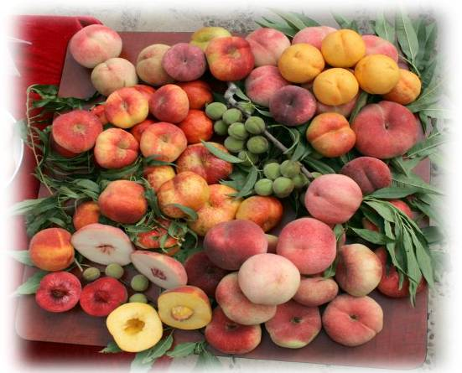
Ανάπτυξη της δενδροκομίας φυλλοβόλων οπωροφόρων δένδρων με τη διατήρηση και οργάνωση της τράπεζας γενετικού υλικού, τη δημιουργία μητρικών φυτειών και την αξιολόγηση, αξιοποίηση και βελτίωση τοπικών και ξενικών ποικιλιών
FruitTrees2Safeguard
Ινστιτούτο Αγροβιοτεχνολογίας
Εργαστήριο Φυτοπαθολογίας
Τμήμα Γεωπονίας του ΑΠΘ
Τμήμα Φυλλοβόλων Οπωροφόρων Δένδρων
Ινστιτούτο Γενετικής Βελτίωσης και Φυτογενετικών Πόρων
Συντονισμός της δράσης
Με τη συγχρηματοδότηση της Ελλάδας και της Ε.Ε.
για την περίοδο 09.7.2018 -08.07.2021
Συνολικός προϋπολογισμός: 750.000 ευρώ

Slide 2
Κύριοι στόχοι του FruitTrees2Safeguard
Έλεγχος της φυτοϋγείας, εξυγίανση και δημιουργία προβασικών και μητρικών φυτειών ποικιλιών του Εθνικού Καταλόγου.
Αξιολόγηση νέων ξενικών ποικιλιών ροδακινιάς, νεκταρινιάς, κερασιάς, μηλιάς και αχλαδιάς.
Εύρεση τοπικών απειλούμενων ποικιλιών φυλλοβόλων οπωροφόρων δένδρων, διάσωση και in situ αξιολόγηση.
Προσδιορισμός βιοχημικών και γενοτυπικών χαρακτηριστικών
Αξιολόγηση της ανθεκτικότητας τοπικών και ξενικών γενοτύπων/ποικιλιών σε σημαντικές ασθένειες
Ανάπτυξη μοριακών λειτουργικών δεικτών, γονιδιωματικές, αναλύσεις & υποβοήθηση προγραμμάτων γενετικής βελτίωσης ως προς την ανθεκτικότητα σε ασθένειες και άλλα ποιοτικά χαρακτηριστικά
Προσδιορισμός γενοτύπων βιομηχανικού ροδάκινου με αξιόλογα χαρακτηριστικά.

